Slide 1


习题 22.3
R·九年级上册

Slide 2

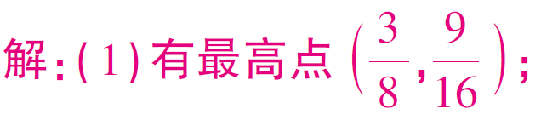
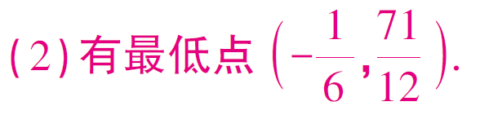
复习巩固
下列抛物线有最高点或最低点吗？如果有，写出这些点的坐标：
（1）y =－4x² + 3x； （2） y = 3x² + x + 6

Slide 3
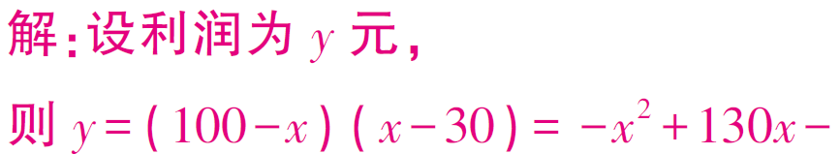

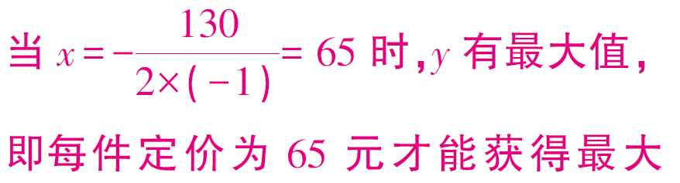
2.某种商品每件的进价为30元，在某段时间内若以每件 x 元出售，可卖出(100－x)件，应如何定价才能使利润最大？

Slide 4
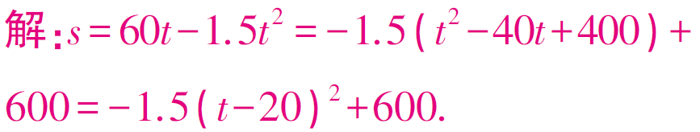
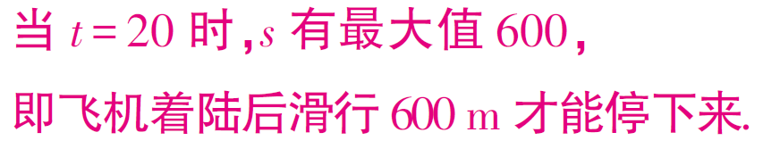
3.飞机着陆后滑行的距离 s (单位：m)关于滑行的时间t (单位：s)的函数解析式是 s = 60t－1.5t². 飞机着陆后滑行多远才能停下来?

Slide 5
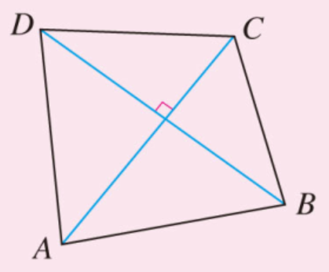
5.如图，四边形ABCD的两条对角线AC，BD互相垂直，AC+BD=10，当AC，BD的长是多少时，四边形ABCD的面积最大？

Slide 6
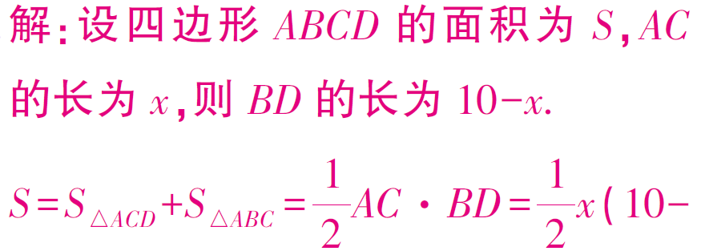
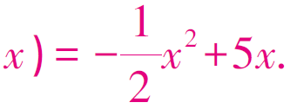
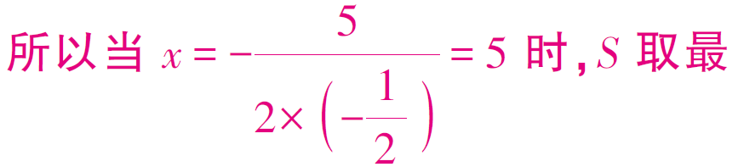


Slide 7
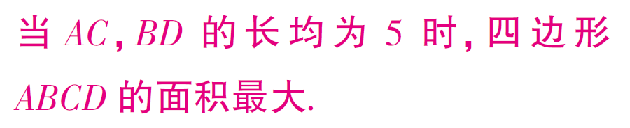

Slide 8
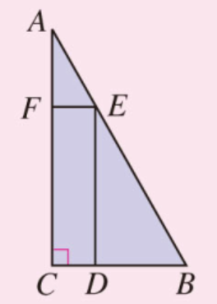
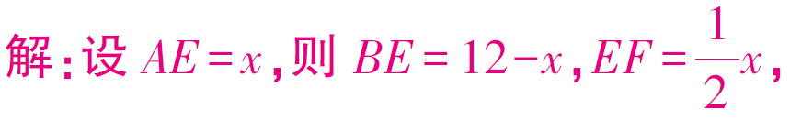
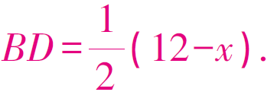
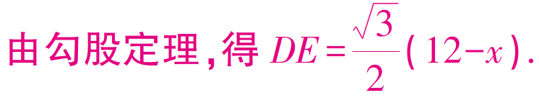
综合运用
6. 一块三角形材料如图所示，∠A=30°，∠C=90°， AB=12. 用这块材料剪出一个矩形CDEF，其中，点D，E，F分别在BC，AB，AC上，要使剪出的矩形CDEF的面积最大，点E应选在何处？

Slide 9
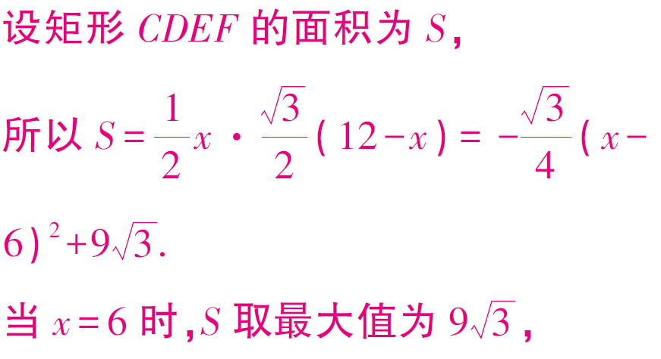
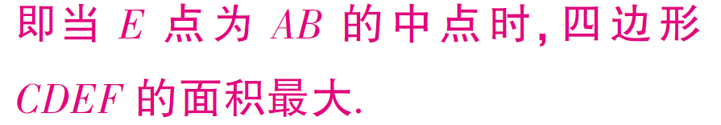

Slide 10
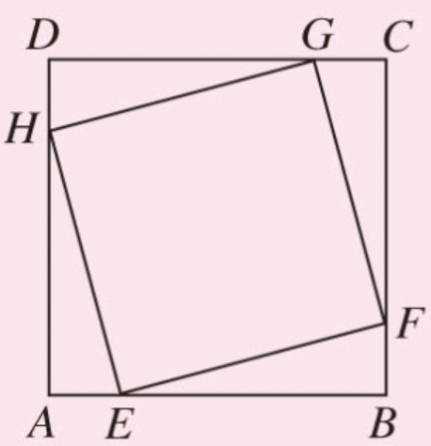
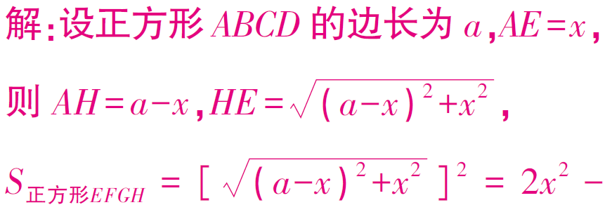

7.如图，点E，F，G，H分别位于正方形ABCD的四条边上. 四边形EFGH也是正方形. 当点E位于何处时，正方形EFGH的面积最小？

Slide 11
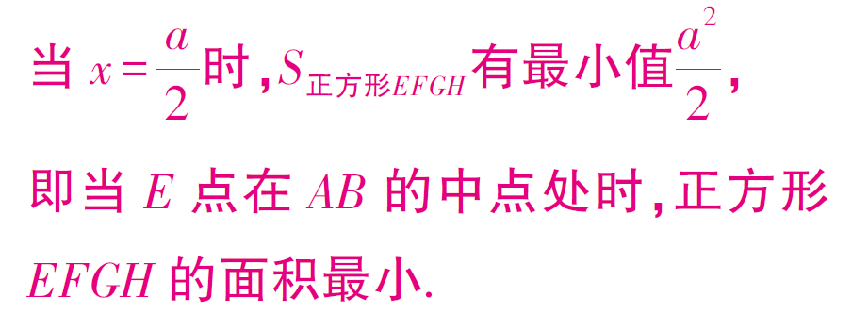

Slide 12
8.某宾馆有50个房间供游客居住，当每个房间每天的定价为180元时，房间会全部住满；当每个房间每天的定价每增加10元时，就会有一个房间空闲。如果游客居住房间，宾馆需对每个房间每天支出20元的各种费用. 房价定为多少时，宾馆利润最大？

Slide 13
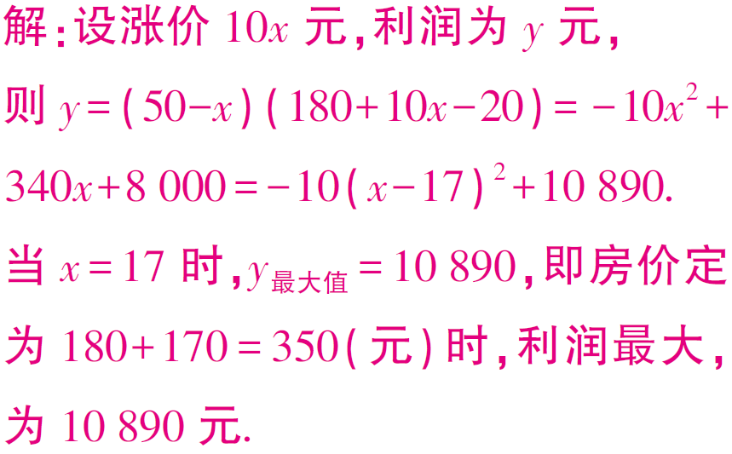

Slide 14
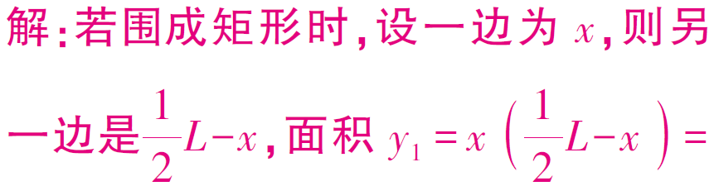
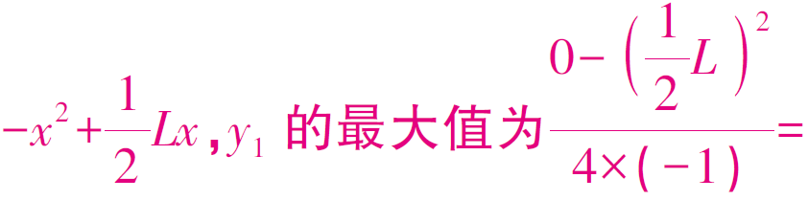
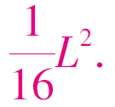
拓广探索
9.分别用定长为 L 的线段围成矩形和圆，哪种图形的面积大？为什么？

Slide 15
